Slide 1
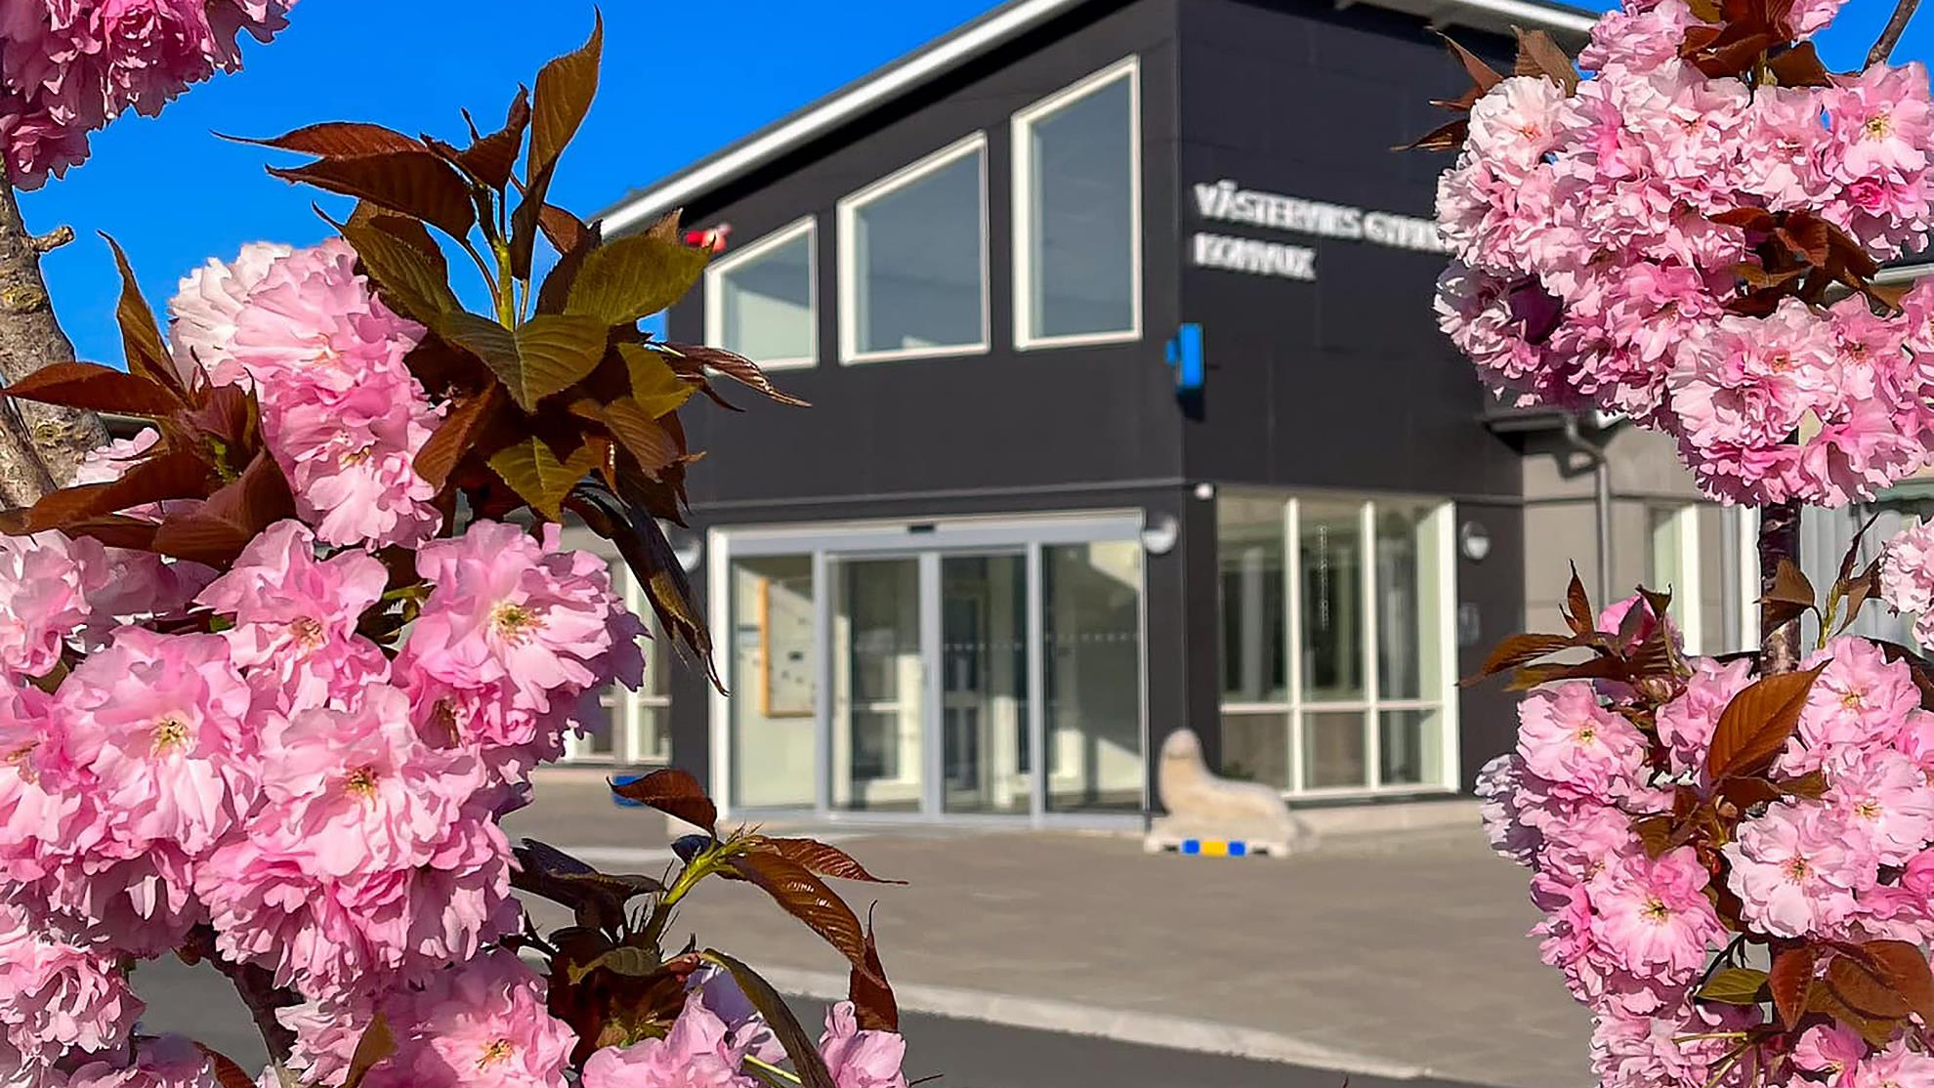
Välkomna till Västerviks Gymnasium

Slide 2
Kvällens hållpunkter
Informationskanaler
Polis/räddningstjänst och vuxna på stan
Mer information i respektive klass för EK/SA/NA/TE besöker klassrum.
Information om grundläggande behörighet för yrkesprogram
Besök till programmen och klassen

Slide 3

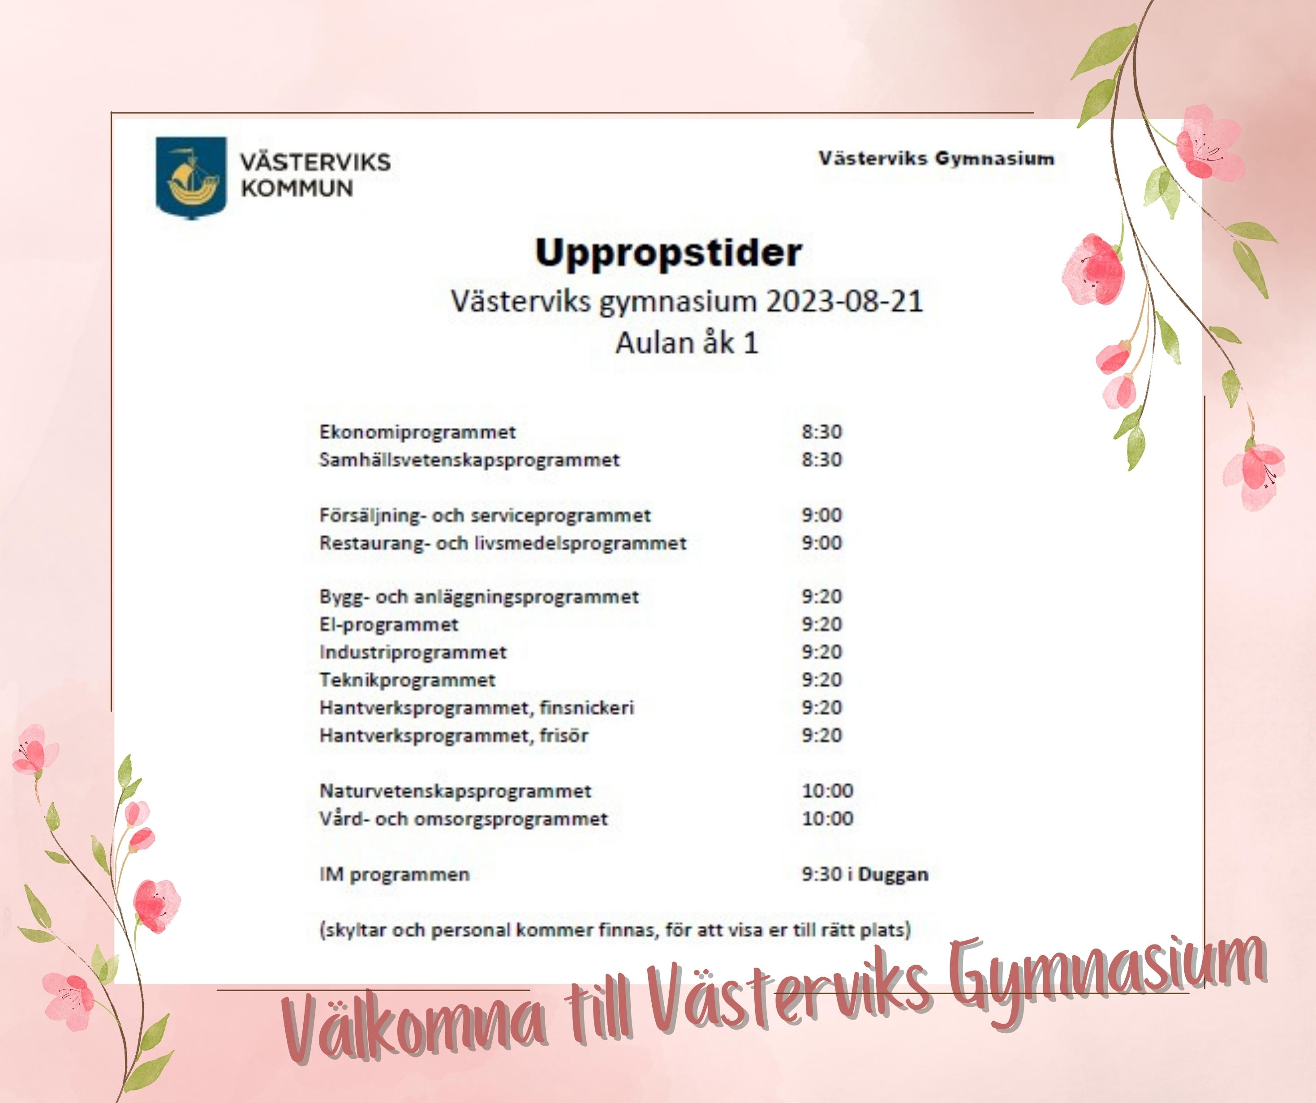
Följ oss för att få snabb information!

Slide 4
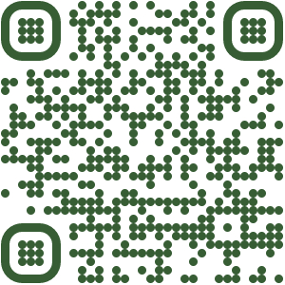

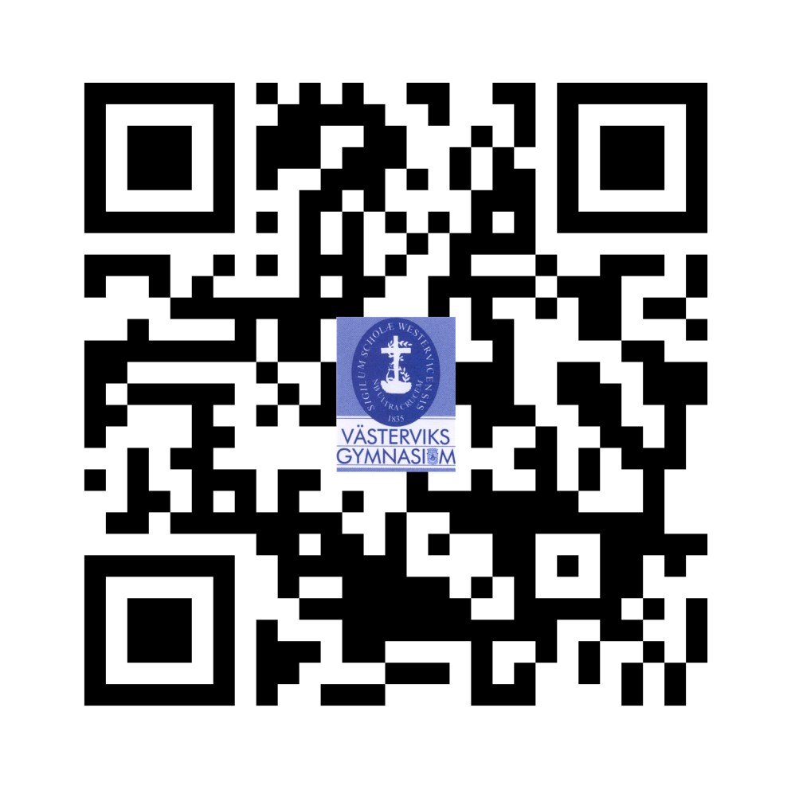
Facebook/Instagram/Hemsidan

Slide 5
Polis, fältare och vuxna på stan informerar!

Slide 6
Högskoleförberedande program följer med mentorerna
Ekonomiprogrammet
Samhällsvetenskapsprogrammet
Naturvetenskapsprogrammet
Teknikprogrammet

Slide 7

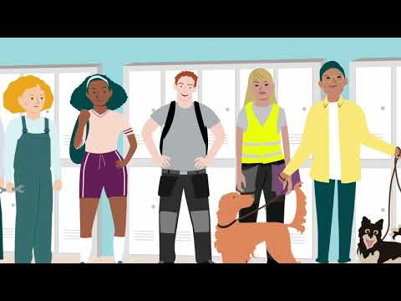
Grundläggande behörighet
Notes:
https://www.skolverket.se/undervisning/gymnasieskolan/aktuella-forandringar-pa-gymnasial-niva/grundlaggande-behorighet-pa-gymnasieskolans-yrkesprogram

